Slide 1
Contrast Analytics (0407)
E. Мастер кадра (МТС)
Литвинов Вячеслав, МОВС НИУ ВШЭ
Бурлова Альбина, МОВС НИУ ВШЭ
Notes:
Здравствуйте, мы команда Contrast Analytics под номером 04 07 и я буду представлять вам наше решение задачи E. Мастер кадра от МТС.

Slide 2
На пути к решению
Сложности парсинга
Поиск картинок с такими же ракурсами и классами
Добавление 16-го класса
Описание данных ограничено
Гарантии качества модели
Notes:
После прочтения условия задачи она показалась очень объёмной и трудной. Поначалу мы думали использовать стандартный пайплайн - спарсить много картинок и обучить ResNET на классификацию 16 классов. Но возникла куча вопросов и проблем. Какой сайт для бронирования отелей нам парсить? Где найти такой сайт, в котором будут схожие картинки и такое же разбиение этих картинок на классы как в тесте? Как найти такой сайт, что не будет препятствовать парсингу? Что будет представлять из себя 16 класс, который называется остальное? В условии задачи вообще не описано, что за картинки, из каких они отелей, из каких стран и местностей, что в теории может быть на картинках, а что не может быть? Поэтому мы решили не заниматься тяжелым парсингом и фильтрацией, потому что на это можно потратить много времени и не получить приемлемое качество.

Slide 3
Что попробовали в начале
Кластеризация с помощью ResNet
Классификация на готовом датасете с GitHub
Notes:
Одна из первых попыток решить задачу была кластеризация с помощью ResNet. Мы получили эмбеддинги для всех картинок из датасета и пытались их кластеризовать, взяв в качестве центров кластеров изображения данные в условии. Такой подход не показал высокое качества.
Также мы нашли похожий датасет на Github на тематику отелей, в котором совпадали большинство классов, но дообучив на классификацию тот же ResNet аналогично получили плохое качество.

Slide 4
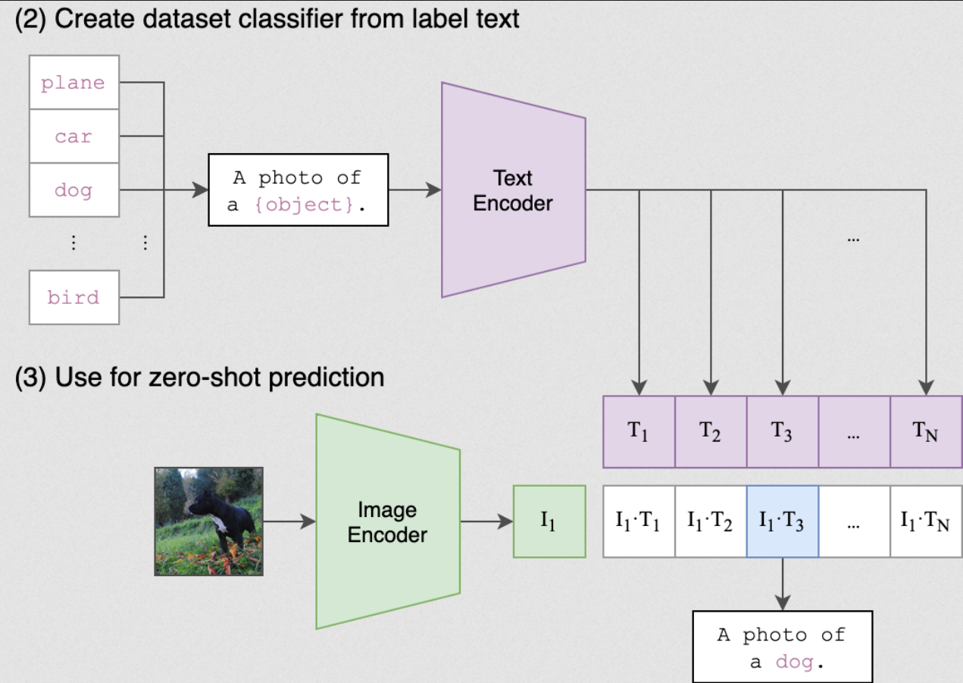
Решение
Решаем задачу zero-shot классификации
Используем CLIP модель из HF
Для каждого класса подобрали prompt
Назначаем класс картинке в соответствии с самым близким промптом
Если модель не уверена, назначаем 16-ый класс
Notes:
Отсутствие тренировочного датасета как бы намекает нам на задачу zero-shot классификации.
Zero-shot классификация — это метод, позволяющий модели классифицировать объекты, без обучения на тренировочной выборке. Мы используем модель CLIP из Hugging Face для решения этой задачи. CLIP (Contrastive Language–Image Pre-training) — это модель, состоящая из двух частей: текстового энкодера (обычно BERT) и визуального энкодера обычно Vision Transformer (ViT) он так же может быть и resnet). Её архитектура и пример классификации изображены на картинке. С помощью текстового энкодера можно получить эмбеддинги для текста, а с помощью визуального для картинок. Модель была обучена так, что близкие по смыслу тексты и картинки будут близко расположены в пространстве эмбеддингов, то есть будут близки по косинусному расстоянию.
Для каждого класса мы написали текстовый prompt, это такое небольшое текстовое описание, и использовали модель, чтоьы каждой картинке назначить тот класс, у которого prompt ближе всего к этой картинке в пространстве эмбеддингов. Если ни один из классов не подходит с достаточной уверенностью (то есть установили порог), изображение относят к 16-му классу («остальное»).
optional:
Оба энкодера обучаются совместно с помощью contrastive learning. В процессе обучения модель учится сопоставлять правильные пары «изображение — текст» и отталкивать неправильные, что позволяет ей устанавливать связи между визуальной и текстовой информацией.

Slide 5
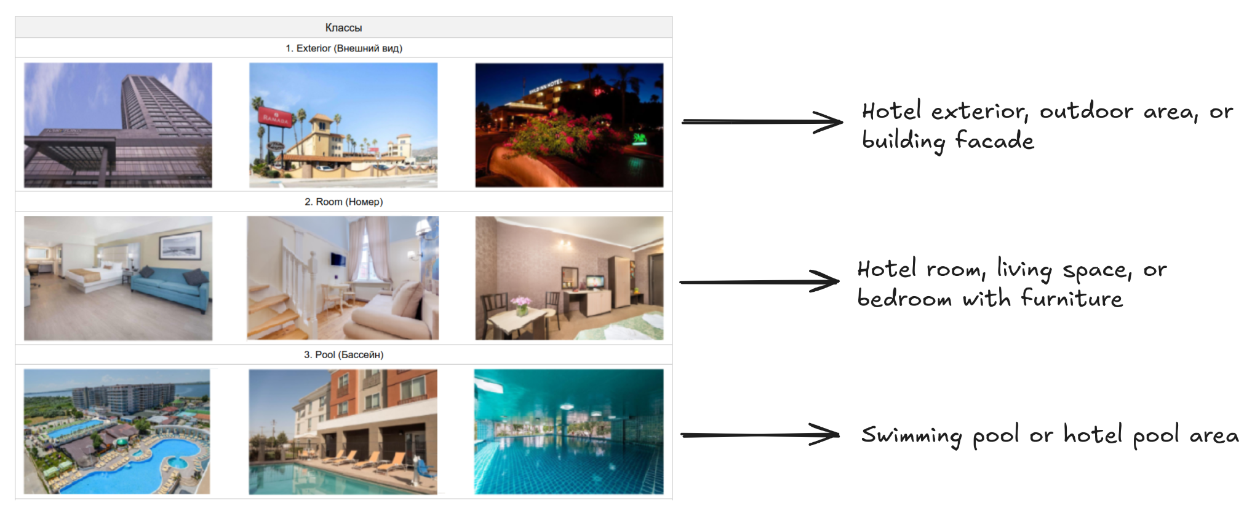
Примеры промптов
Notes:
С задержкой. На слайде приведены примеры промптов для первых трёх классов. Каждый промпт представляет из себя английский текст в котором перечислены объекты, которые возможно могут быть на картинке.

Slide 6




Сложности, которые преодолели
Перебирали различные prompt’ы
Добавляли дополнительные классы
Пробовали различные модели
Лучший результат
model: apple/DFN5B-CLIP-ViT-H-14-378
public: 74.88
private: 71.53
Notes:
Чтобы zero-shot классификация нормально работала мы долго перебирали различные promptы, так как они сильно влияют на качество классификации. Например, модели было тяжело отличать картинки террасы и балкона, балкона и вида с балкона на город (вид с балкона не относится к классу балкона), бильярдный стол и стол для настольного тенниса. Вообщем схожие классы и пограничные случаи. Чтобы улучшить качество мы попробовали делиль классы изображений на под-классы с более подробным описанием различий, чтобы модель лучше их классифицировала. И потом объединяли эти классы в одно. Но это не улучшило качество, возможно потому что мы подобрали не очень хорошие промпты. Так же мы перебирали различные модели от openai, google и laion. Самая лучшая модель это модель от apple. Она доступна на hugging face.

Slide 7
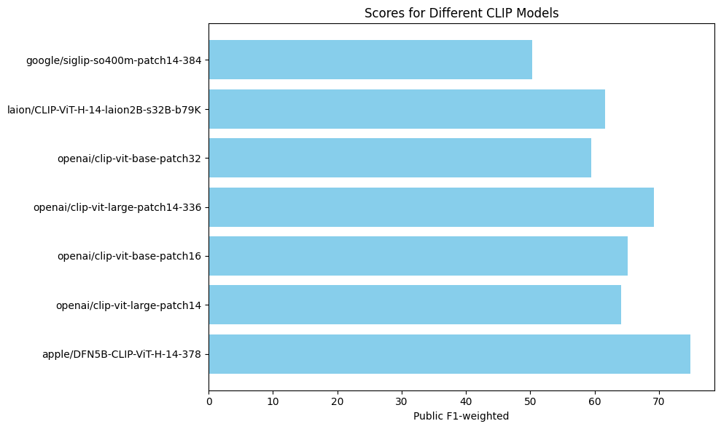
Метрики различных моделей
Notes:
На слайде изображены метрики для различных CLIP моделей, которые мы попробовали. У разработчиков есть много версий одной модели, которые отличаются между собой, в основном размером. И конечно чем больше параметров у модели в рамках одного разработчика, тем лучше качество. Также всё очень сильно зависит от данных на которых были обучены модели.. Просто в нашем случае именно для модели apple мы смогли подобрать хорошие промтпы, которые дают высокое качество в данной задаче.

Slide 8
Выводы
CLIP - лучший по соотношению качество/время
Быстрый инференс без обучения
Можно изменять промпты
Можно использовать ансамбли CLIP
Notes:
Какие мы сделали выводы?
Парсить данные долго и нудно и нет гарантии результата. Поэтому модели CLIP это один из лучших способов получить приемлемый результат за небольшое время. Его не нужно обучать и легко применять.
Также промпты CLIP можно изменять, если изменится количество классов или появится более подробное описание задачи и картинок.
В заключение, так же у нас была идея, которую мы не реализовали, НО которая могла бы повысить метрику. Можно взять нескорлько клипов, каждый со своими лушими промптами и усреднить предсказания, возможно усреднить с весами в зависимости от метрики каждой модели на лидерборде. Обычно такие ансамбли могут немного увеличить скор в соревнованиях.

Slide 9
Спасибо за внимание!

